Slide 1
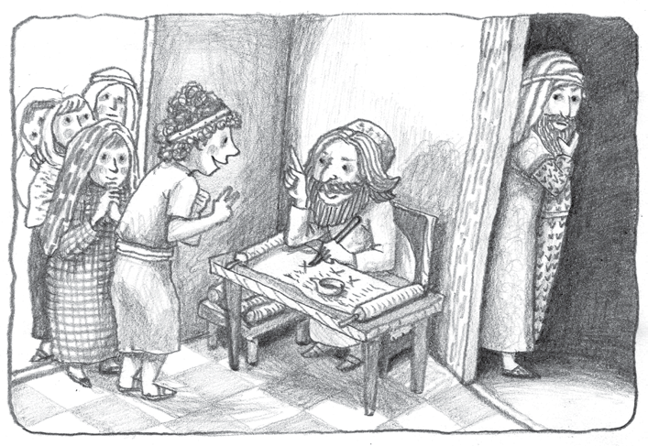
50
Parábolas de Jesús
La parábola del mayordomo injusto
Lc 16:1~13
Himnario 125 (Mi vida di por ti)
Hoy aprender
Palabra
1. Saber que todo lo que tenemos es algo que Dios nos ha confiado.
2. Saber que las cosas del Señor deben usarse para Su voluntad y propósito.
96

Slide 2
Palabra Entender
En San Lucas 16 aparece una parábola de un mayordomo injusto. Después de ser echado el mayordomo porque se le quitó el puesto al disipar los bienes de su amo, pensó qué puede hacer para vivir. Pero cavar, no tiene fuerza; mendigar, le da vergüenza. Antes de ser echado de la mayordomía, el mayordomo atribulado se preparó para después de ser echado, llamó a los adeudados del amo y les redució a la mitad de sus deudas a su voluntad. El amo que vio esto elogió al mayordomo. Esto no es que elogió a la injusticia del mayordomo, sino elogió a la sabiduría de tomar la iniciativa de preparar su futuro.
Incluso las personas no salvas del mundo son muy sabias al prepararse para su futuro de esta manera. ¿Cuánto más debe ser sabio un cristiano que debe prepararse para la eternidad? Primero debemos reconocer que todo lo que tenemos, como juventud, talento, tiempo, material, vida, etc., todo lo que tenemos proviene de Dios. Del mismo modo, somos mayordomos de Dios. Por lo tanto, si pensamos que estos son nuestros y los usamos para nosotros mismos, serán bienes injustos. Ahora deberíamos usarlos para Dios. El mayordomo usa las cosas del amo y revela la gloria de Dios, y es una vida que se prepara para la vida eterna.
Entonces, ¿cómo, y para qué tenemos que usar las cosas que nos ha confiado para que sea usado más sabiamente?
Resumen de la lección
97

Slide 3
Palabra Escríbelas en la tabla de tu corazón (Recitación)
Y yo os digo: Ganad amigos por medio de las riquezas injustas, para que cuando éstas falten, os reciban en las moradas eternas. (Lc 16:9)
And I say to you, make friends for yourselves by unrighteous mammon, that when you fail, they may receive you into an everlasting home (Lk 16:9)
1
Subraya las palabras o frases clave en la Palabra.
2
¿Por qué Jesús describió la riqueza como injusta?
Palabra Cambiar mi mente a la palabra
1
Crea una tabla de tu dinero que gasta durante un mes y dibújalo con un gráfico de bandas.
Período
Mi dinero mensual
Ofrenda
(incluído diezmo)
Dinero gastado
Dinero sobrado
Nota
Octubre
Noviembre
Ejemplo (gráfico de bandas) – Total 100% (Mi dinero mensual)
Ofrenda (10%)
Dinero gastado
(70%)
Dinero sobrado (20%)
Octubre
Noviembre
98

Slide 4
2
El mundo considera el dinero como el mejor valor. Escribe tus pensamientos sobre el dinero y comparte comunión.
3
¿Por qué el amo elogió a este mayordomo injusto? ¿Qué puedes aprender de este mayordomo?
4
Jesús dijo: "Ganad amigos por medio de las riquezas injustas." Escribe por qué dijo ganad amigos por medio de las riquezas injustas (Mt 6:20, Jn 15:13, 1Ts 2:19~20).
99

Slide 5
Palabra Aplicando a la vida
La palabra de hoy
(Escribir la Palabra)
La oración de hoy
(Gratitud / Arrepentimiento / Súplica)
D
Mt 6:24
L
Lc 16:9
M
Jn 17:19
100

Slide 6
X
1Ti 6:10
J
He 13:5
V
Stg 4:4
S
1Jn 2:15
101

Slide 7
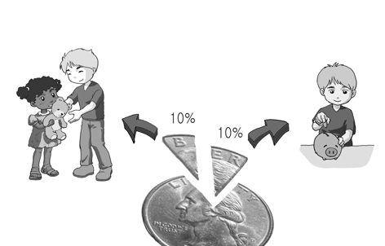
Alegoría
Dos principios para usar mi dinero
David Rockefeller, gobernador del Manhattan Bank y el hombre más rico del mundo, relató la formación que recibió respecto al dinero cuando era niño.
Su padre le dio 25 céntimos a la semana. Pero en términos del valor actual, habría sido de alrededor de 5 euros.
Su padre revisa la caja todos los sábados y le quitaba 5 céntimos si sus ingresos y gastos son descuidados y el dinero que gastó es malo. Y si usaba bien su dinero, le daba 5 céntimos extras. O sea, la paga para una semana era 30 céntimos o 20 céntimos. Y su padre le enseñó dos principios importantes.
“Con el dinero que te doy, pase lo que pase, debes hacer estas dos cosas. Primero, depositar el 10%. Y aparta el otro 10% para la beneficencia.” Confesó que la formación que recibió de niño le ayudó mucho a utilizar correctamente el material cuando más tarde se hizo rico.
A los ricos de este siglo manda que no sean altivos, ni pongan la esperanza en las riquezas, las cuales son inciertas, sino en el Dios vivo, que nos da todas las cosas en abundancia para que las disfrutemos. (1Ti 6:17)
102

Slide 8
Tengo una pregunta~
¿Qué es la llamada ‘salvación del conocimiento’?
La palabra ‘salvación del conocimiento’ no está en la Biblia. Cuando se sabe todo acerca de la salvación, pero tiene dudas acerca de si ha sido salvo porque no aparecen las acciones de la persona salva, parece que se refiere a esto como ‘salvación del conocimiento’, pero no se recomienda el uso de tales palabras.
El conocimiento seguro está directamente relacionado con la fe segura. Aunque lo sepa en teoría, si no es salvo, no lo sabe con certeza. No hay salvación con solo saber de conocimiento. La Biblia a menudo usa las mismas palabras para referirse a conocer y a creer en Dios.
Y nosotros hemos conocido y creído el amor que Dios tiene para con nosotros. Dios es amor; y el que permanece en amor, permanece en Dios, y Dios en él. (1Jn 4:16)
Hasta que todos lleguemos a la unidad de la fe y del conocimiento del Hijo de Dios, a un varón perfecto, a la medida de la estatura de la plenitud de Cristo; (Ef 4:13)
El cual quiere que todos los hombres sean salvos y vengan al conocimiento de la verdad. (1Ti 2:4)
Y esta es la vida eterna: que te conozcan a ti, el único Dios verdadero, y a Jesucristo, a quien has enviado. (Jn 17:3)
Por lo tanto, se puede decir que una persona que habla de salvación pero no se ve en esa persona salva las obras, es una persona que no sabe con certeza acerca de la salvación. Esa persona no está seguro de cuán pecador y miserable es, si es cierto que todos sus pecados han sido perdonados y qué significa que Jesús resucitó.
Debe alentarse a esa persona a que continúe escuchando la palabra. No juzgar la salvación de otra persona a la ligera, sino guiarle sabiamente para que se siente y esté en comunión y en la palabra.
103

